Slide 1
АФРИКА ! АФРИКА !

Slide 2
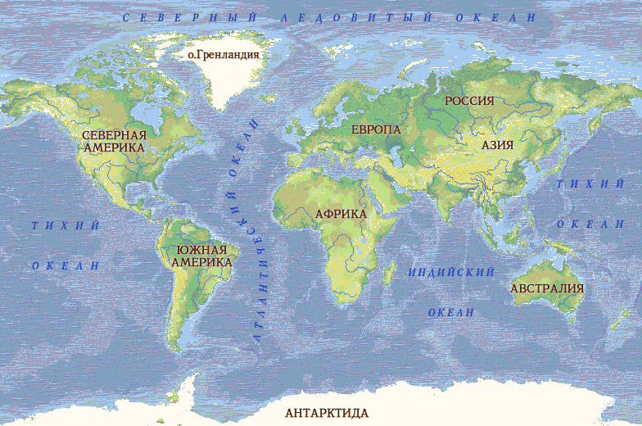

Slide 3
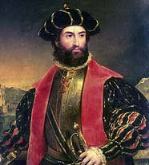
Васко да ГАМА
(1469-1524), португальский мореплаватель.
В 1497-1499 совершил плавание из Лиссабона в Индию, обогнув Африку, и обратно, впервые проложив морской путь из Европы в Южную Азию.

Slide 4
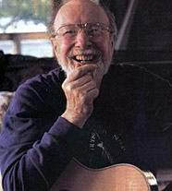
СИГЕР Пит американский фолк-певец, композитор XX века.

Slide 5
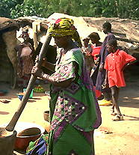
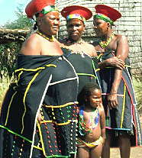
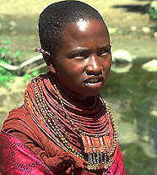
«Уконготванэ» детская песенка народов племени банту
«Уконготванэ»
Детская песенка негров племени банту ( Южная Африка)

Slide 6
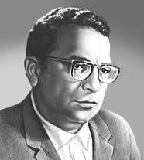
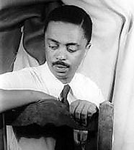
КАРАЕВ Кара Абульфаз оглы (1918-82), азербайджанский композитор
АБРАХАМС Питер Генри
(родтлся . 1919),писатель
Южно Африканской Республики.

Slide 7

« Урок в школе» из балета «Тропою грома»

Slide 8
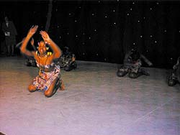
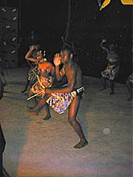
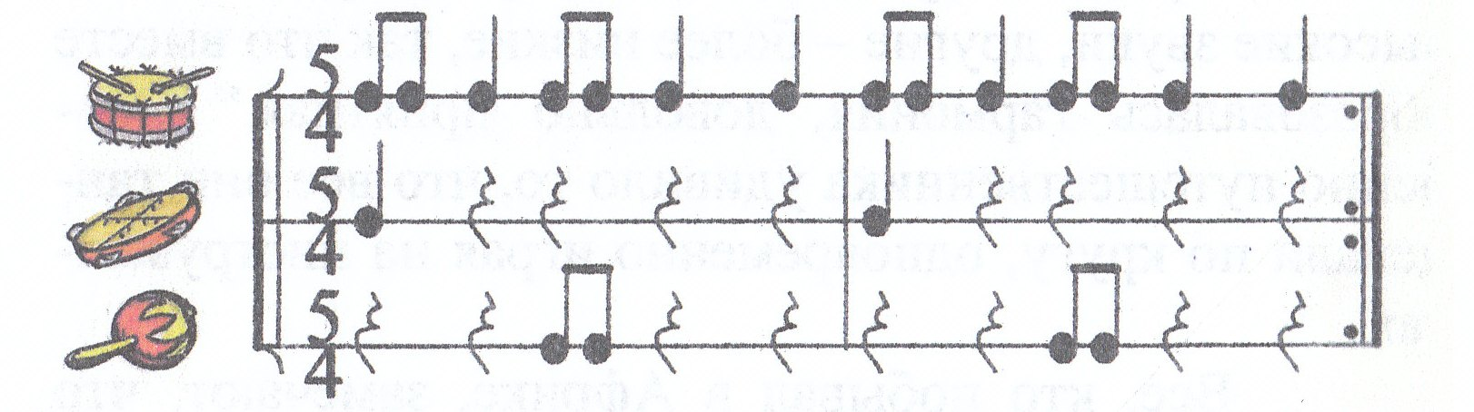
« Танец черных» из балета «Тропою грома»

Slide 9
Особенности музыки
АФРИКИ
ПОЛИРИТМИЯ
ТОЧНОСТЬ АКЦЕНТОВ
МНОГОКРАТНОЕ ПОВТОРЕНИЕ
ИНТОНАЦИЙ
БАРАБАН,ФЛЕЙТА

